Slide 1
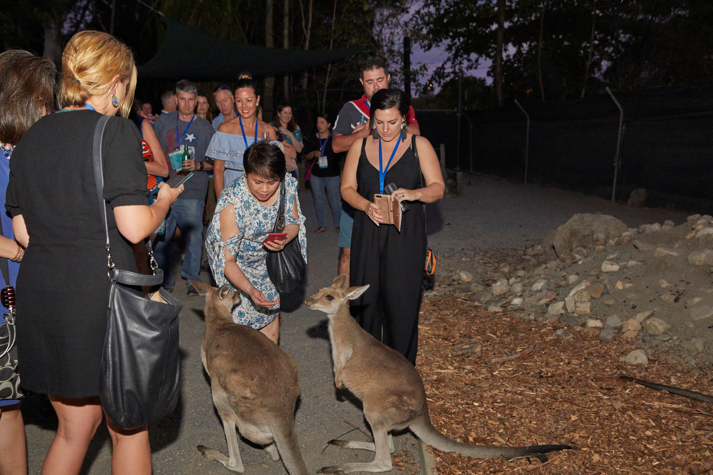
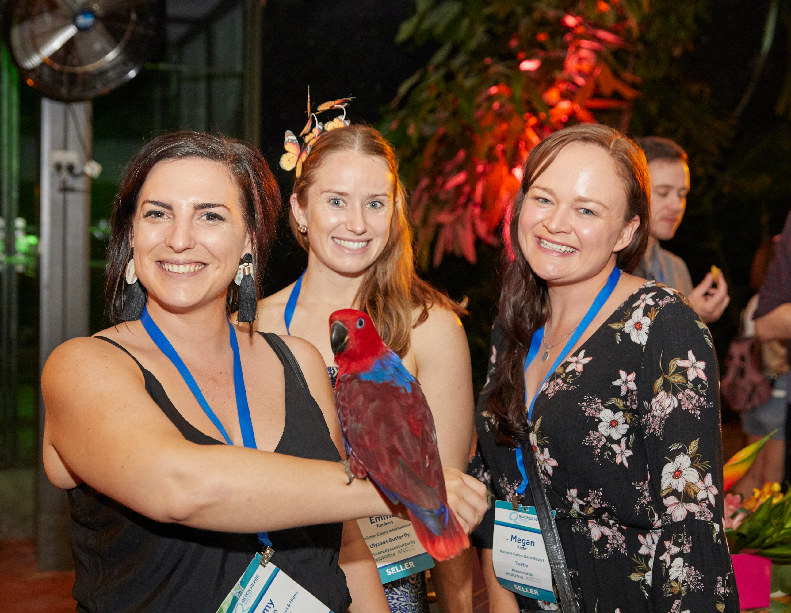
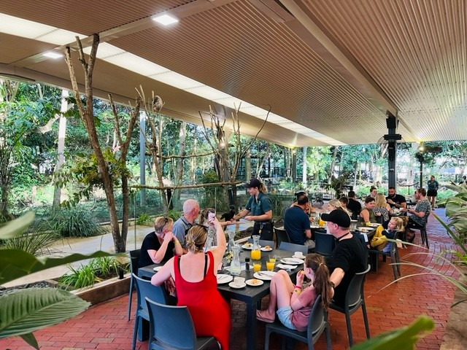
ワイルドライフ・ハビタットでのディナーファンクション活用例
海外セレブにも人気、オーストラリア屈指のリゾート地ポートダグラスにあるワイルドライフ・ハビタットでは通常の日中の営業に加えて、団体による貸切のディナーにも対応しています。
広い敷地は4つの自然環境に分けられ、それぞれのエリアに住む鳥や動物たちが展示されています。通常の動物園とは逆にほとんどの鳥や動物が放し飼いになっており、彼らが住むエリアに人間がお邪魔させてもらうユニークな動物園です。
大人だけでなくご家族での参加者もいるような社員旅行などにも最適です。
園内の様子： https://youtu.be/-B6rTycqtyc?t=84
収容人数： 50名様～140名様(140名以上はご相談ください)
メニュー例： 特製ディップとパン
メイン
地元産フルーツのプラッター
コアラ写真： 1人ずつではなく家族もしくはテーブルごとの抱っこしない写真
園内地図： 弊社資料サイトこちらからダウンロード可能
サンプルアイテナリー
17:00 裏門のゲートから草原エリアへ、飼育員と一緒にカンガルーへの餌付け
17:30 ワニと一緒に泳げる池にて、巨大イリエワニの餌付けショー
17:50 熱帯雨林エリアを通ってレストランへご案内
18:00 レストランにてバッフェディナー(もしくはアルタネートドロップ）
お食事を楽しみながら
グループに分かれてコアラとの記念撮影(抱っこしない写真となります)
飼育員が鮮やかなオウム、子ワニやヘビなどを手に皆様の周りをまわります。ご希望のお客様は飼育員と共にご自身のスマホで記念撮影も可能
2時間の飲み放題パッケージ(アルコール、お子様にはノンアルコール)
レストラン横にはコアラの飼育舎もあるので間近にコアラを見ることもできます
ギフトショップで動物をテーマにしたグッズのお買い物も可能
19:45 ギフトショップを抜けて正面玄関よりバスへ
20:00 ホテルへ出発

